Slide 1



8.卡罗尔和她的小猫

Slide 2

看谁认得多！
卡 罗 尔 适 余 垫
洛 喵 绒 屉 免 糊
涂 厨 蹭

Slide 3
“不上不下” 是什么字？？
“兔子尾巴不见了” 是什么字？？
好好想想！！

Slide 4
词语接龙：
卡罗尔、合适、多余、垫子、伯洛、喵喵叫、毛绒绒、抽屉、免费、糊涂、厨房、蹭着

Slide 5
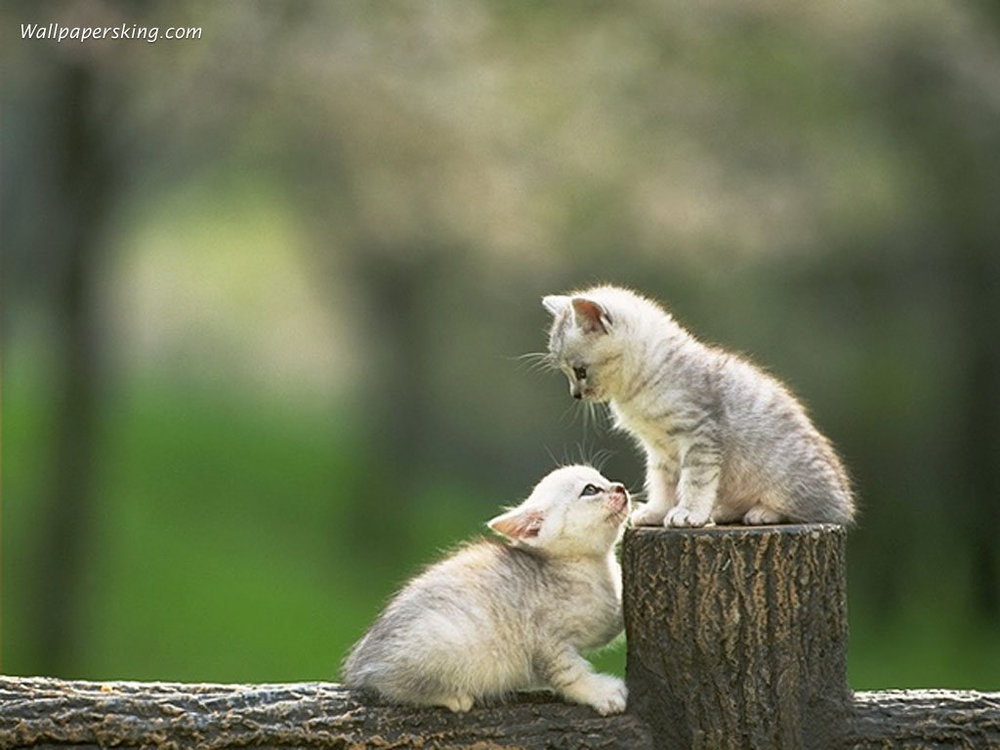
卡罗尔 伯洛 喵喵 软垫
绒线团 抽屉 厨房 舒适
多 余 免费 糊涂 蹭着
安 排 照顾 突然 赠送
挑 选 告别 舒适
黑白相间 跳来跳去
冷冷清清 滴滴答答

Slide 6
日积月累
丁冬
冷清
滴答
亲热
马虎
丁丁冬冬
冷冷清清
滴滴答答
亲亲热热
马马虎虎

Slide 7
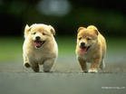
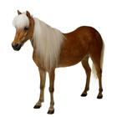
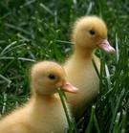
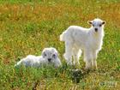

马
狗
鸭子
羊

Slide 8

默读课文要求:
不出声，不指读；用眼看，用心悟。
读的同时请标出段落！

Slide 9
请注意：
用自己喜欢的符号，
画出文中写得有趣
的句子或段落

Slide 10

广 告
我们非常需要一只小猫。我们会给它安排一个舒适的家，会很好地照顾它。
请问你有多余的小猫吗？

Slide 11
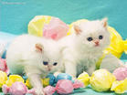
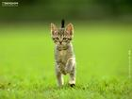
好多小猫都来了，什么样的都有！

Slide 12

读读这些有趣的句子：
晚上，家里可不得了了，小猫在钢琴上跳来跳去，叮叮咚咚响成一片。小猫钻进抽屉里、橱柜里。有人从门外进来，门后会突然扑出一只小猫，吓人一大跳。

Slide 13
广 告
免费赠送小猫。请赶快来挑选。

Slide 14
读读这些有趣的句子：
屋里什么声音都没有了,冷冷清清的,连滴滴嗒嗒的钟声都听得见。

Slide 15

广告的作用真大！

Slide 16

一只小猫也没有了！
卡罗尔很伤心！
正
在
这
时
！
黑
白
相
间
的
花
猫

Slide 17

看到卡罗尔和小猫亲近的样子有什么感受？说出来我们交流交流吧！

Slide 18
如果我们关爱地球上的植物，
植物就会给我们创造绿色！
如果我们关爱地球上的动物，
动物就会与我们和谐相处！
如果我们真诚地关爱他人，
他人就会真诚地关爱我们！

